Slide 1

ASME（美国机械工程师学会）数据库
使用指南

Slide 2

提纲 CONTENTS
1
ASME 出版社介绍
——背景、学会、宗旨
2
ASME 出版物介绍
  ——期刊、会议录、电子图书、标准
3
ASME DIGITAL COLLECTION 平台说明
——浏览、检索、移动访问、投稿

Slide 3
ASME 学会简介
美国机械工程师学会（American Society of Mechanical Engineers）成立于1880年。现已成为一家拥有全球130,000名会员的国际性非赢利教育和技术组织，也是世界上最大的技术出版机构之一。

Slide 4
ASME 宗旨
通过制定专业规范、组织研发活动、联系政府机构、召开会议、出版书刊以及持续的教育训练，来促进全球跨学科工程学的技术水平、学科研究和行业运作。
基本信息 | 研究活动
成立年份：1880 年 会员人数：130,000+ 遍布国家：150 | 下属研究所：国际燃气涡轮研究所、国际石油技术研究所 学术会议：约40场/年 参会者国家：90 专业发展课程：200次/年 规范和标准：600+

Slide 5

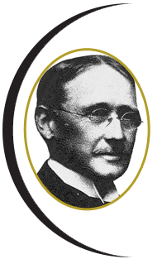

ASME 历任学会主席
主席 | 专利/发明
第 1 任 Robert H. Thurston | 钢铁性能测试三坐标立体图表
第25任 Frederick W. Taylor | 科学管理法之父
第29任 George Westinghouse | 火车空气制动闸
第48任 Elmer Sperry | 陀螺稳定器（用于美国海军）
第131任 Marc Goldsmith（2013年）
核能行业顾问、IEEE 高级会员、无国界工程师协会国家指导委员
第134任 J. Robert Sims, Jr（2015年）
贝赫特工程公司故障分析顾问、在埃克森美孚国际公司任职超过30年
第135任 Dr. Julio Guerrero
美国德雷伯实验室能源部首席研发长官
快来ASME数据库检索他们的姓名，查看他们发表的文章！

Slide 6
ASME 出版物
ASME eBooks 电子书
ASME Journals 期 刊
ASME Proceedings 会议录
ASME Standards & Codes 标 准
NEW

Slide 7


ASME 出版物
期刊
会议录
电子图书
规范和标准
杂志
ASME Digital Collection 平台
----ASME Standards Collection 平台
----print only

Slide 8
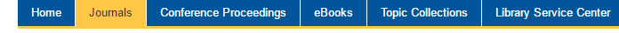
期刊
机械工程及其相关学科的权威期刊、涉及工业制造、材料加工、能源、自动化等应用领域
期刊种数：30 种 SCI 收录：25 种 更新频率：每年200+期 收录年限：1960 年至今 （现刊起始于2000年） | 最新创刊：《校核、验证和不确定性量化期刊》 《电化学能转换和储存期刊》--2017年更名 《工程系统的无损评估、检测和预测期刊》 最高影响因子：7.92 《应用力学评论》 最高引用次数：13,000+《应用力学期刊》 13,000+《传热期刊》 7,700+《机械设计期刊》

Slide 9
期刊
30 种期刊，3种属于SCI一区（Q1）
2015至2018年，先后有10种期刊提高了出版频率
每篇文章都经过严格的评审流程
刊均影响因子持续增长
2014年度 IF 刊均涨幅 6.6 %
2015年度 IF 刊均涨幅 4.7 %
2016年度 IF 刊均涨幅 15.8 %
2017年度 IF 刊均涨幅 42.4 %
工程类期刊影响因子的特点
研究-实践-发文周期较长
发文研究人员数量：较其他热门学科少
研究人员和从业者阅读习惯：“只参考、不引用”

Slide 10
期刊
涵盖话题
1. 基础工程
能量转换、能源、环境、运输、一般工程学、材料和结构
2. 制造工程
材料储运、设备工程和维护、加工产业、制造工程、纺织工程
3. 系统&设计
计算机在工程中的应用、信息存储和处理系统、设计工程、动力系统和控制、电气和电子封装、机电一体化、流体动力系统

Slide 11
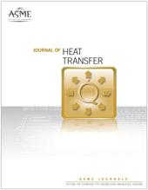
经典期刊
《传热期刊》Journal of Heat Transfer
在 SCI 收录的 100 多本机械工程类期刊中，总引用量排名
前十应用于能源、燃气涡轮、电子设备、航空航天等领域
与另一种ASME期刊《 热能科学和工程应用期刊》形成互补
检索关键词：
biological heat（生物热）、 radioactive heat transfer（辐射传热）、mass transfer（质量传递）、 热传导（heat conduction）、 electronic and photonic cooling（光子冷却）、forced convection（强制对流）、exchanger（热交换器）、 wake cooling（尾迹冷却）、jets cooling（喷射冷却）、impingement cooling（冲击冷却）、porous media（多孔介质）、thermal systems（热力系统）、two-phase flow and heat transfer（两相流动和热传递）
http://heattransfer.asmedigitalcollection.asme.org

Slide 12
经典期刊
《传热期刊》Journal of Heat Transfer
国内外研究人员单位：
麻省理工学院
斯坦福大学
普渡大学
明尼苏达大学
德克萨斯A&M大学
加州大学
密苏里大学
哈尔滨工业大学
西安交通大学
大连海事大学
兰州交通大学

Slide 13
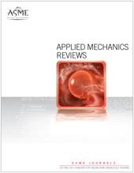
经典期刊
《应用力学评论》Applied Mechanics Reviews
在 SCI收录的 130多种力学类期刊中、影响因子排名第二。
高品质的评论期刊、汇集了应用力学和工程学所有分支学科的资料。
包括高级研究人员撰写的技术进展、教学进展、回顾、调查、评论及世界主要期刊文献的摘要。
检索关键词：
fluid mechanics（流体力学）、 solid mechanics（固体力学）、 heat transfer（传热）、dynamics（动力学）、vibration（震动）、education（教学培训）、thermal coupling（热耦合）、aerodynamic（气动力）、 bearing system（轴承系统）
http://appliedmechanicsreviews.asmedigitalcollection.asme.org

Slide 14
经典期刊
《应用力学评论》Applied Mechanics Reviews
国内外研究人员单位：
帝国理工学院
加州理工大学
普渡大学
华盛顿大学
德克萨斯A&M大学
弗吉尼亚大学
清华大学
西北大学
上海大学
力学研究所

Slide 15
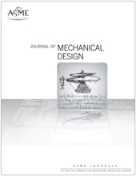
经典期刊
《机械设计期刊》Journal of Mechanical Design
属于SCI机械工程类的Q1期刊、影响因子三年增幅超过70%
应用于交通工具、建筑、设备、产品加工、生产系统等领域
开放每年评选的获奖文章
检索关键词：
design automation、 virtual reality、 geometric design、 design optimization
design sensitivity analysis、 sustainable design 、market systems
cams、 gears、fluid、 component
smart products、life cycle、 DFX
decision analysis、 design cognition、 design synthesis
http://mechanicaldesign.asmedigitalcollection.asme.org

Slide 16
经典期刊
《机械设计期刊》Journal of Mechanical Design
国内外研究人员单位：
麻省理工学院
卡耐基-梅隆大学
普渡大学
德克萨斯A&M大学
加州大学
北京航空航天大学
西安交通大学
大连理工大学
重庆大学

Slide 17

较新期刊
Verification、 Validation and Uncertainty Quantification 《校核、验证和不确定性量化期刊》
2016年起发行
检索关键词：
标准的校核；解决方案的验证；不确定性量化；裕度量化；模型预测；模型适当度；模型成熟度；模型逼真度；模型不确定性的敏感度分析；偶发不确定性；认知不确定性；实验的不确定性；测量的不确定性；产能预测；征状识别和排序表（PIRT）的建立；预期使用途径；模拟使用情景；监管学；比较器。
verification.asmedigitalcollection.asme.org

Slide 18

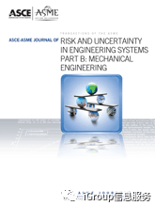
较新期刊 – 2016年起被SCI和ESCI收录！
2016年又有一种新刊被SCI收录、一种被ESCI（新兴学科索引）收录。SCI期刊数量达到25种（占比近90%）。
Journal of Micro and Nano-Manufacturing
《微纳制造期刊》
这本季刊主要发表微纳制造理论、生产流程、设备开发、精准度、材料利用率、产品生命周期分析等方面的研究论文和技术快报。自2013年创刊以来，已出版17期、共130多篇文章，探讨话题包括复合材料的微观力学、表面光洁度、铣削、切割、微晶、3D打印等。
Journal of Risk and Uncertainty in Engineering Systems, Part B: Mechanical Engineering
《工程系统中的风险和不确定性，B辑：机械工程》
2015年，ASCE（美国土木工程学会）和ASME合作创办了《工程系统中的风险和不确定性》系列期刊，研究对象是工程师在规划、设计、分析、建造、制造、操作和全过程管理中遇到的各类不确定因素。其中A辑针对土木工程，B辑针对机械工程。目前《B辑：机械工程》已出版9期、共100多篇文章。

Slide 19

较新期刊 – 2017年起被ESCI收录！
Journal of Nuclear Engineering & Radiation Science
《核工程和放射学期刊》
本刊的作者和编辑群体中有来自核工业和能源业相关的政府机构和企业，如美国西屋电气公司、印度巴巴原子研究中心、俄罗斯水压试验设计院（OKB Gidropress）、中国核动力研究设计院等。主要话题围绕着核电厂运维，如核燃料和材料、新型反应堆建设和维护、运输和防护；核能相关的法规解读；以及核技术在其他方面的应用。
http://nuclearengineering.asmedigitalcollection.asme.org

Slide 20
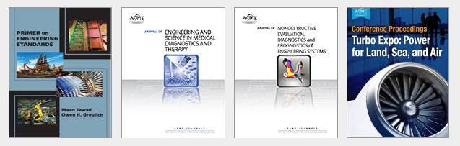
最新期刊 – 2018年起加入ASME数据库
Journal of Nondestructive Evaluation, Diagnostics and Prognostics of Engineering System《工程系统的无损评估、检测和预测期刊》2018年新刊"
ASME Journal of Engineering and Science in Medical Diagnostics and Therapy "《ASME 医学诊疗中的工程和科学期刊》2018年新刊"
投稿入口：
https://journaltool.asme.org/home/JournalDescriptions.cfm?JournalID=32&Journal=JESMDT
https://journaltool.asme.org/home/JournalDescriptions.cfm?JournalID=31&Journal=NDE
Check out more about the 2018 new journals at Wechat account iGroup_China!

Slide 21



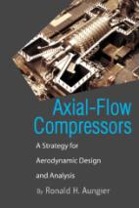
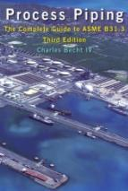
电子图书
1998~now ASME eBooks
由ASME 技术部门主办
图书类型：专业参考书、专题著作、技术手册、规章解读、非 ASME 主办会议的会议录
图书主题：设计和制造、新兴技术（如医疗技术、人工智能）、工程技术管理、压力容器和管线、燃气轮机和动力系统、传热、电子封装、风险和补救、摩擦学
1998~2005 年出版的精选图 + 2006~2015年出版的全部图书
每年新增 10~20 本，至2018年年底增长到200多本

Slide 22
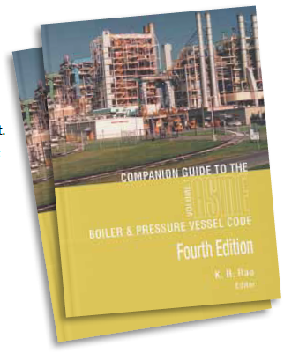

电子图书推荐—核能电力系列
Companion Guide to the ASME Boiler and Pressure Vessel Code 《ASME锅炉和压力容器规范参考指南（第四版）》
第四版指南是在2010版ASME锅炉与压力容器规范规范及其2011版附录基础上编写的，共有38个章节，由49名专家共同书写完成，很大程度地更新并改进了第三版内容，并增加了至少五个全新章节。本书解释分析了BPVC规范全部12个部分里的前沿技术和管控措施，并适当加入ASME管线规范和标准的相关内容，成为了核电工程师的经典参考资料。
Energy and Power Generation Handbook: Established and Emerging Technologies
《能源和发电手册：现有技术与新兴技术》
来自全球的50 位专家就已知的所有发电方式给出了全面的学术讨论和建议。包含约1250 条参考和750 多张插图。
Notes:
See more at http://www.asmepress.org/nuclearmonographs.html

Slide 23
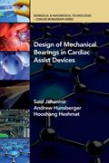

电子图书推荐—生物纳米系列
（预计出40本，已出约20本）
Design of Mechanical Bearings in Cardiac Assist Devices 《心脏辅助设备中的机械轴承设计》
机械性心脏辅助设备依靠旋转叶轮来加强供血，支撑这一旋转结构的机械轴承就显得尤为重要。本书为机械轴承的重要设计原则和评价原则提供了完整综述，尤其注重于第二代和第三代心室辅助器（VAD）。
Biomedical Applications of Vibration and Acoustics in Therapy, Bioeffect and Modeling 《应用于医疗、生物效应和建模的震动和声学》
本书中的生物医疗研究课题将引导读者探索该领域的最新技术，适合临床医生、医师、讲师和学生阅读。
Notes:
See more at http://www.asmepress.org/bionanoseries.html

Slide 24
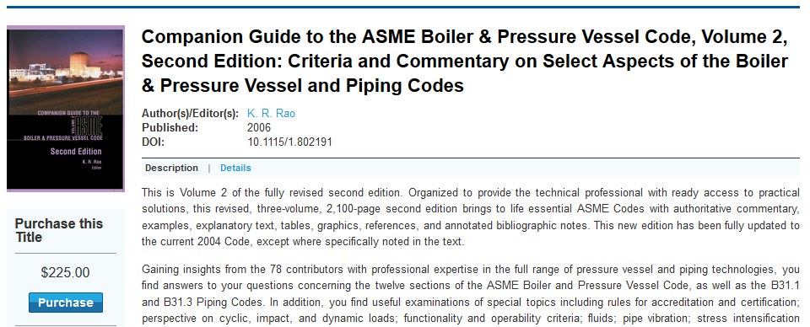
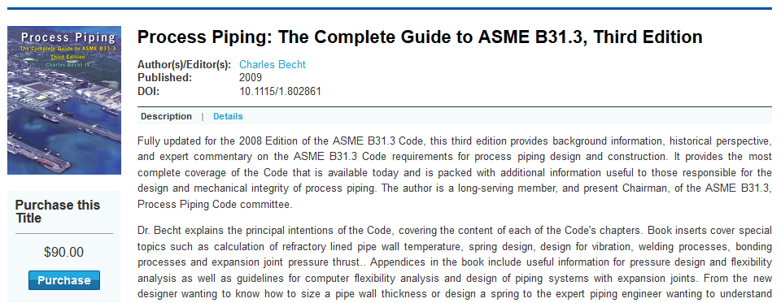
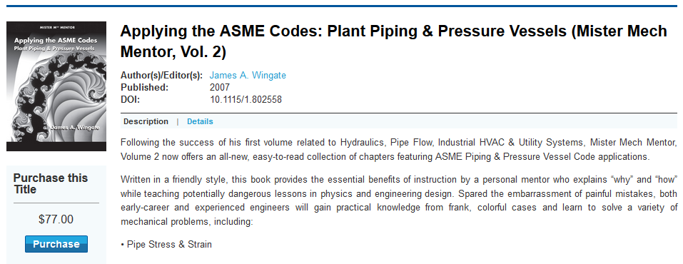
电子书图书推荐—标准应用指导手册
ASME锅炉和压力容器标准参考指南（共三卷）
ASME B31.3加工管线标准指南
ASME标准应用：工厂管道安设和压力容器（共两卷）

Slide 25
会议录
2002~now ASME Proceedings
每年举办约30场会议，出版80~100卷会议资料
可订购访问2002年至今的所有会议的资料
会议录数超过1500卷，文章超过10万篇，2010年
绝大部分内容被EI（工程信息）和SCI（科学引文索引）收录
会议录浏览结构
系列名称（如IMECE）
年份（如2017）
卷（如Advanced Manufacturing ）
栏目（如Manufacturing and Assembly of Two-Dimensional Materials and Composites）
文章（PDF格式）

Slide 26



知名会议
Turbo Expo: Power for Land, Sea, and Air (GT) 涡轮博览会
Heat Transfer Summer Conference (HT) 传热会议
International Mechanical Engineering Congress & Exposition
国际机械工程大会和博览（IMECE）
互补期刊：《 涡轮机械期刊》
互补期刊：《传热期刊》

Slide 27
点击题图进入IMECE会议日程
IMECE会议录分为14卷
1: Advances in Aerospace Technology
2: Advanced Manufacturing
3: Biomedical and Biotechnology Engineering
4: Dynamics, Vibration, and Control
5: Education and Globalization
6: Energy
7: Fluids Engineering
8: Heat Transfer and Thermal Engineering
9: Mechanics of Solids, Structures and Fluids; NDE, Diagnosis, and Prognosis
10: Micro- and Nano-Systems Engineering and Packaging
11: Systems, Design, and Complexity
12: Transportation Systems
13: Acoustics, Vibration, and Wave Propagation
14: Emerging Technologies; Materials: Genetics to Structures; Safety Engineering and Risk Analysis
来自先进交通设备分会
来自多体动力系统、非线性动力和控制工程分会
来自机电与嵌入式系统分会（与IEEE合办）

Slide 28

点击题图进入JRC会议录目录
JRC会议录分为9个栏目
Railroad Infrastructure Engineering 轨道基建工程
Rail Equipment Engineering 铁轨设备工程
Signal and Train Control Engineering 信号和列车控制工程
Service Quality and Operations Research 服务质量和运营
Planning and Development 路线规划和发展
Safety and Security 安全性和安保
Energy Efficiency and Sustainability 能源使用效率和可持续性
Electrification 电气化
Vehicle Track Interaction 列车与轨道的交互作用
Notes:
点击题图进入会议录目录页面

Slide 29
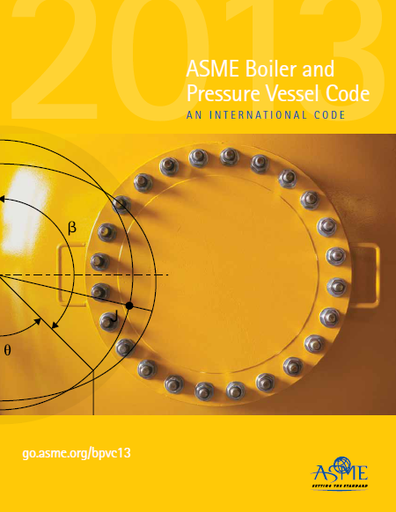
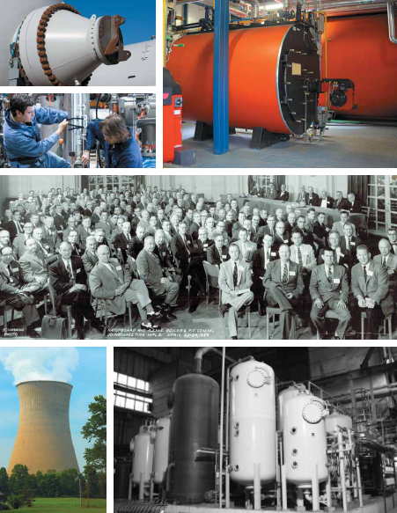

标准和规范
详见ASME Standards Collection使用指南
asmestandardscollection.org

Slide 30
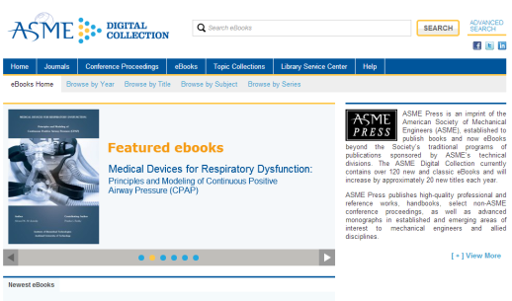
ASME 数据库平台使用
ASME Digital Collection
界面更清晰
检索方式多样化
便于用户收藏管理

Slide 31

2013年起，ASME 平台移至http://asmedigitalcollection.asme.org
新平台保留ASME 所有已电子化的出版物，即1960年后的期刊、2002年后的会议录和1998年后的电子书。
为用户提供资源整合度更高的使用体验
※ 新平台一旦开通，旧平台asmedl.org以及Scitation上相关内容将不再使用，地址自动跳转。

Slide 32
适用的浏览器
Windows | Mac | 平板电脑或手机
IE 10 + Firefox Chrome | Firefox Safari | iPad：Safari iPod Touch和iPhone：最新iOS系统可浏览mobile版网站 Android系统：安卓3.0以上的操作系统自带的浏览器

Slide 33
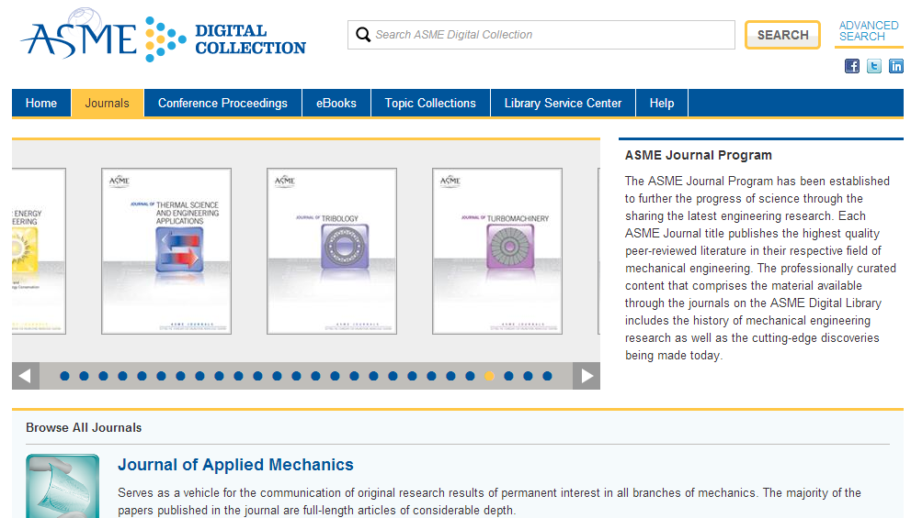
平台使用
A. 期刊
在网站主页点击导航栏上Journal，进入ASME期刊主页

Slide 34
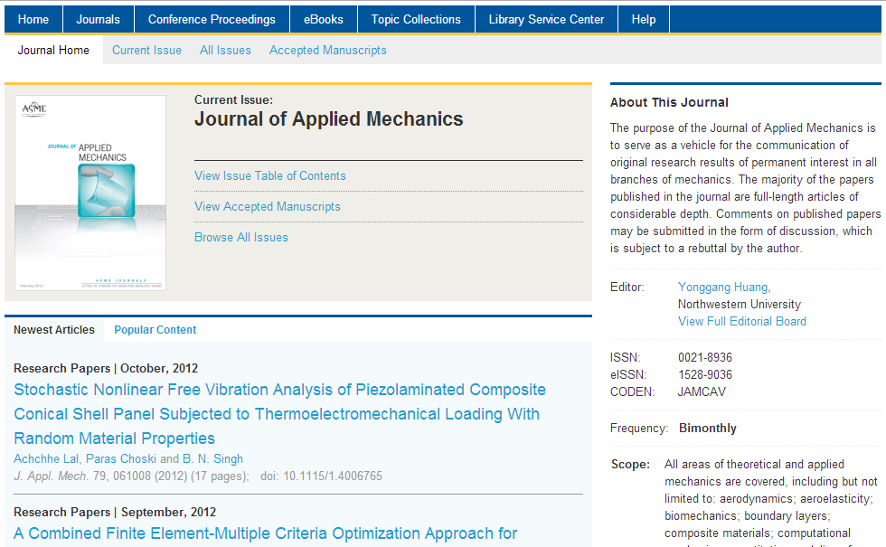
点击可浏览
> 当前期的目录
> 所有期
> 编辑刚收到的投稿
最新文章和推荐文章
该刊关注的学科领域

Slide 35
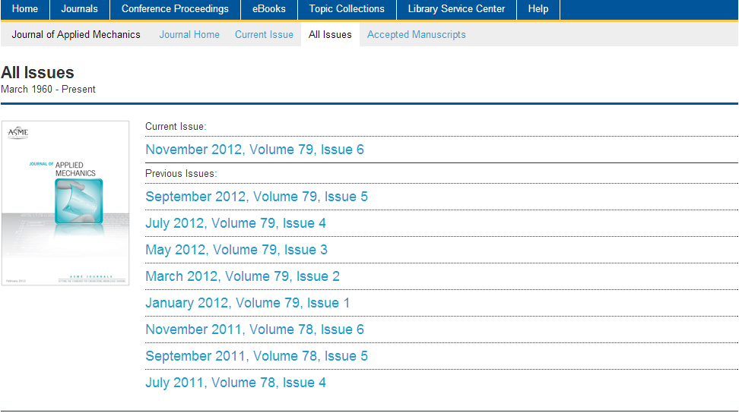
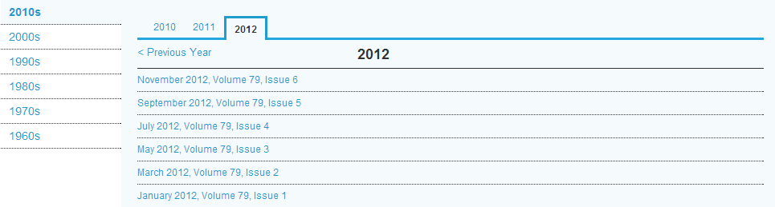
进入all issues，浏览从创刊至今的所有期数
选择期刊年份

Slide 36
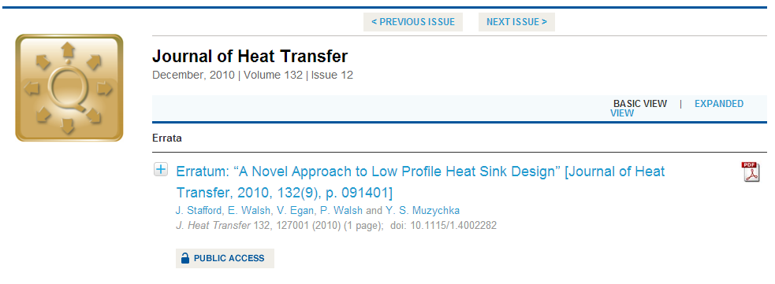
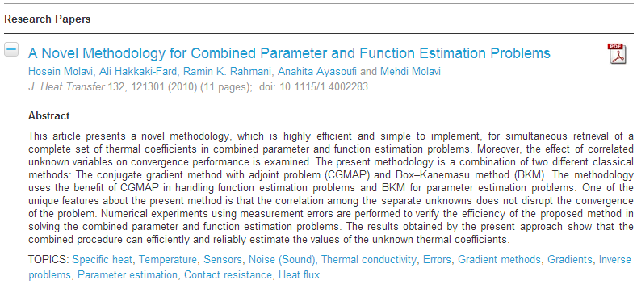
跳转到前一期或后一期
点击EXPANDED VIEW，显示所有文章的摘要和关键词
进入某一期，可以看见各栏目名称，如勘误记录、研究论文
点击某个关键词，可找到ASME出版物中所有与之有关的文章

Slide 37
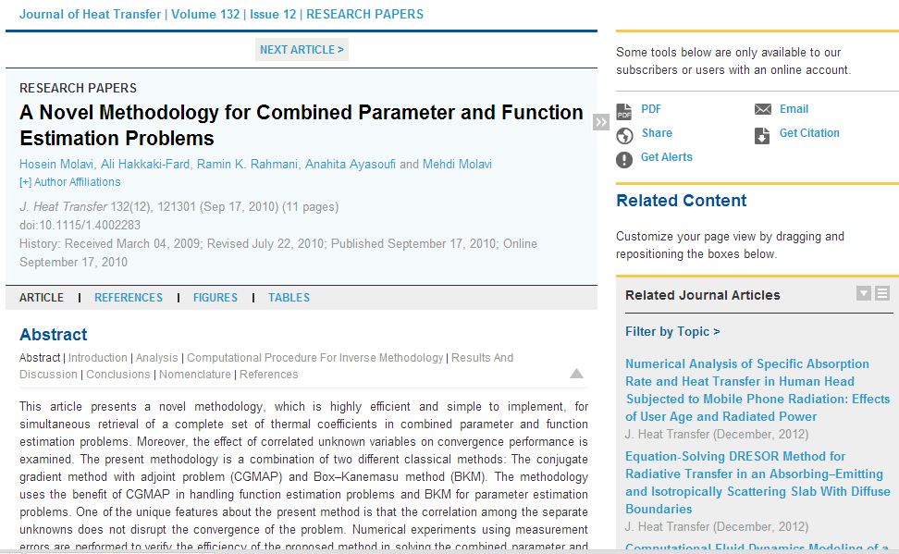
查看PDF全文
点击此处，页面转到所有参考文献、插图和图表
保存含所有插图和文章信息的PPT（订购用户才有这个功能）
进入某篇文章，可以点击这些链接直接跳到文章某个板块，如引言、实验过程描述、术语表、参考文献

Slide 38
点击此处回到该期的目录页面
展开作者信息
与之相关的其他文章链接，来源包括期刊、会议录、电子书

Slide 39
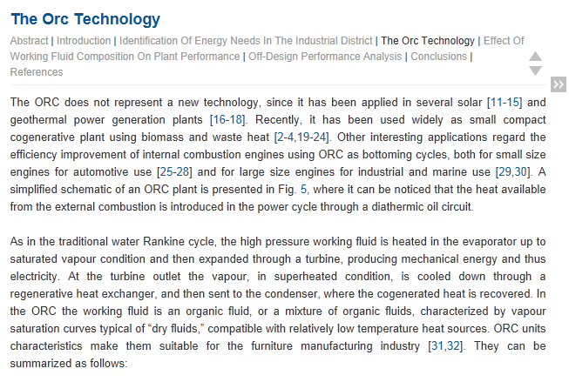
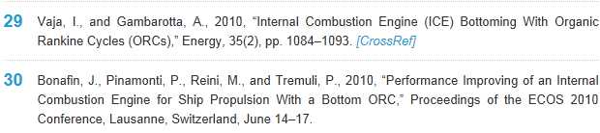
文章的每一个章节下面都有跳转至其他章节的链接
文献信息后面可能出现CrossRef链接，通往文献在ASCE的页面；也可能出现外部网址
点击引文后面的编号，页面跳转至被引用文献的信息

Slide 40
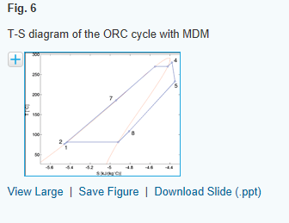
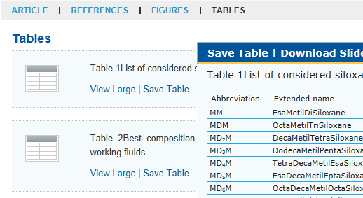
可以复制黏贴到EXCEL中（不建议将表格另存为PPT）
储存文中图表：
点击此处查看表格
> 查看大图，右键另存为图片
> 收藏到您的ASCE账号
> 下载含有图片和文章信息的PPT

Slide 41
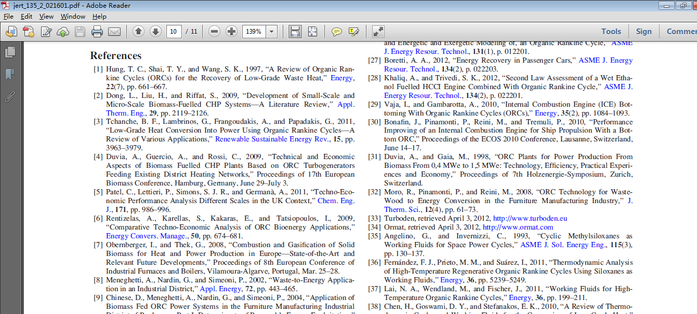
PDF 全文中，参考文献信息后面也有链接。

Slide 42
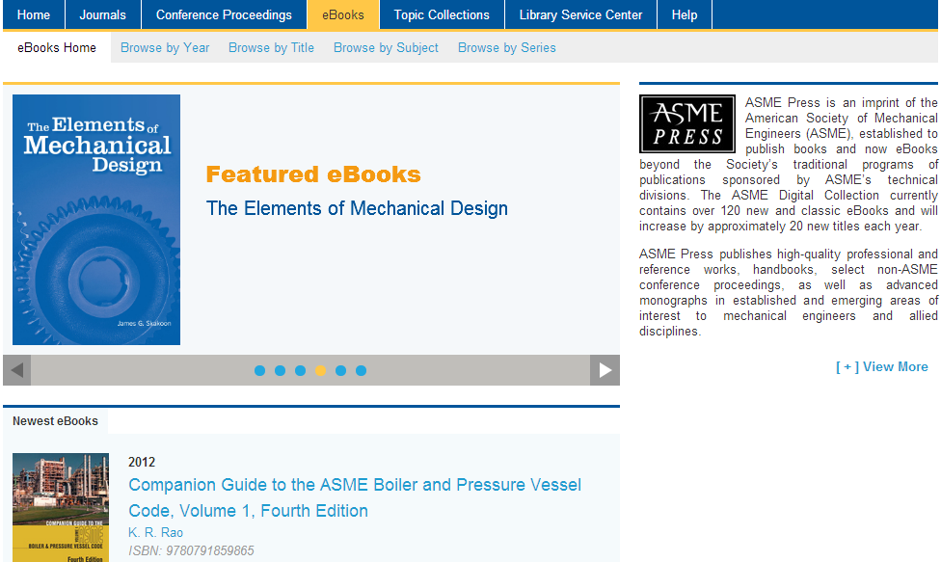
B. 电子书
ASME电子书有四种浏览方式
> 年份（1993/98~2012）
> 书名（A-Z）
> 主题（9种）
> 系列（分为ASME自己出版的电子书和非ASME举办会议的会议录）

Slide 43
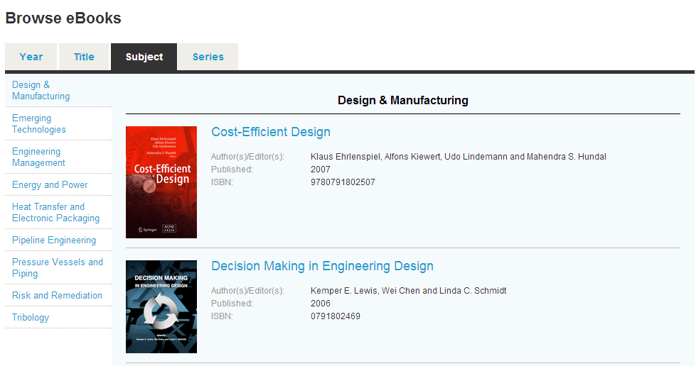
按主题浏览：
Design and Manufacturing 设计与制造
Emerging Technologies 新兴技术
Engineering Management 工程技术管理
Pressure vessel and pipeline 压力容器和管线
Gas Turbine and Power 燃气轮机和动力
Heat Transfer & Electronic Packaging热传导和电子封装
Pipeline Engineering 管线工程
Risk and Remediation 风险和补救
Tribology 摩擦学

Slide 44

点击作者名字，可查看他在ASME其他出版物上发表的文章
点击章节标题，可查看该部分摘要
欲查看PDF格式全文，请在此处点击图标
※ 进入章节页面后没有PDF全文下载的标识

Slide 45
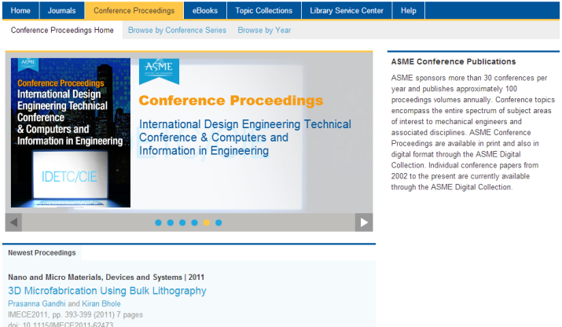
C. 会议录
按会议总名次或年份浏览
点击导航栏上的Conference Proceeding，进入会议录页面。
※ 这些会议都是ASME主办或参与合办的

Slide 46
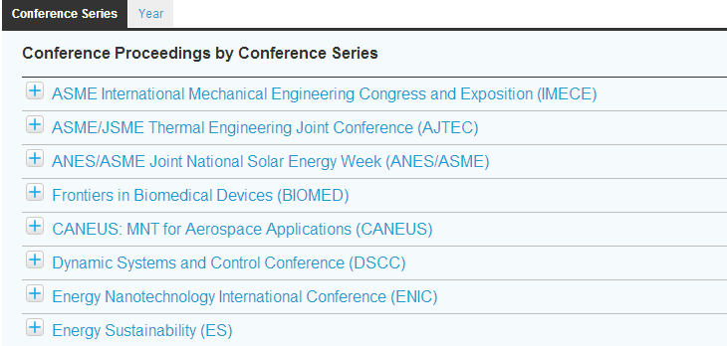
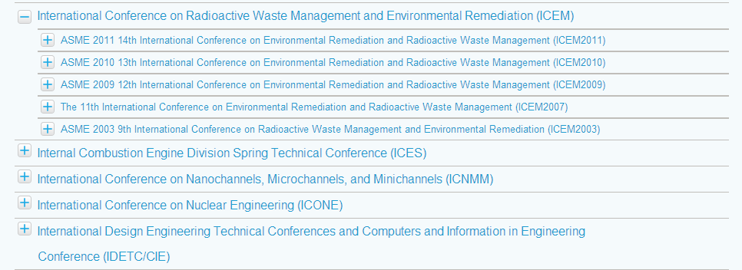
一共有47种会议，按首字母顺序排列
点开 ，可以看到该种会议的年份和每年的会议主题

Slide 47
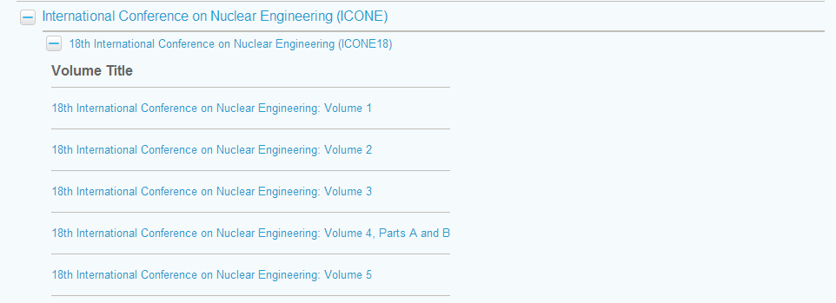
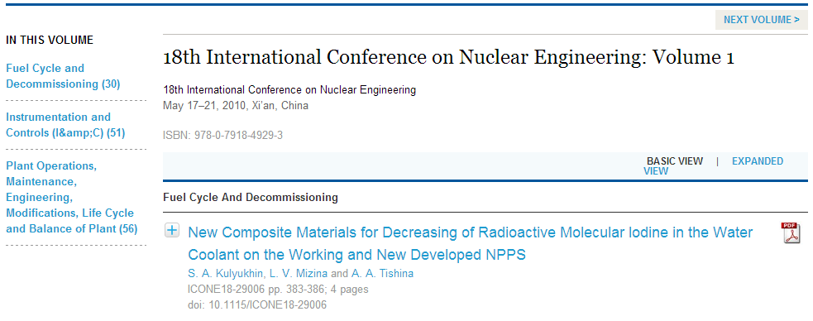
点开某一年的会议，可看见当年会议录的卷数
※ 有些会议录一年仅一卷
点开某一卷，左栏可以看见该卷有三个主题板块，每个板块下由不同与会者撰写的文章

Slide 48
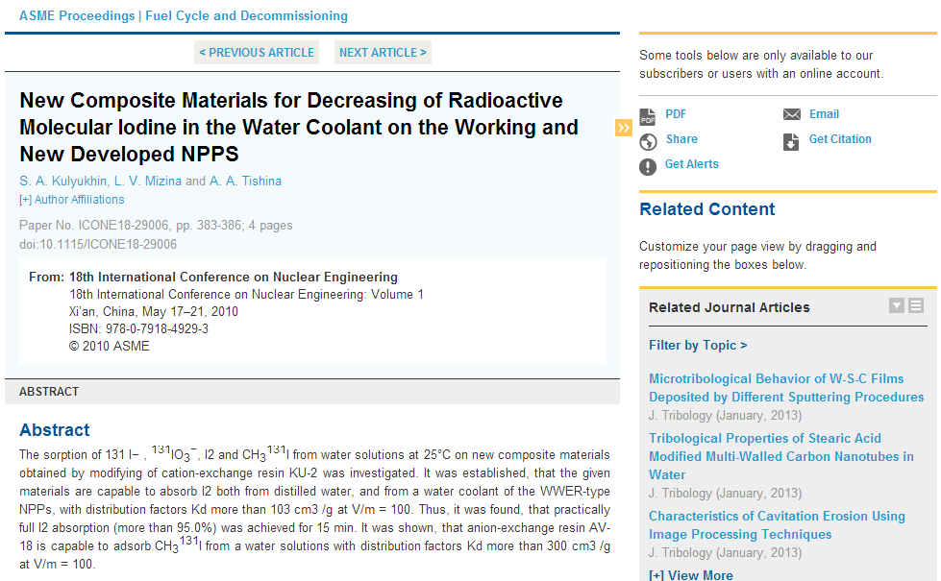
会议录文章和期刊文章页面结构相似，不同的是没有参考文献和插图

Slide 49
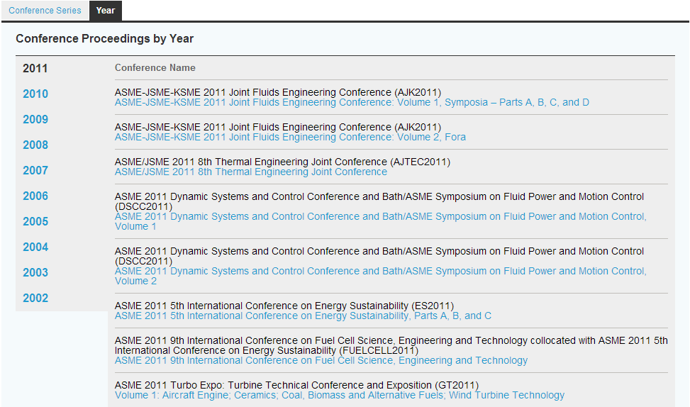
按年份浏览时，每种会议的卷数分开排列

Slide 50
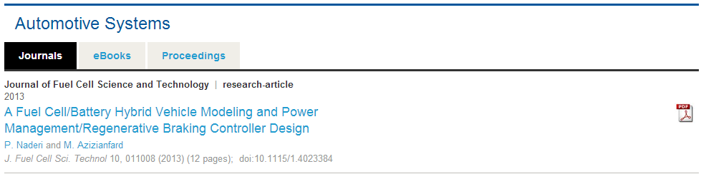
新功能
NEW
A. Topic Collection 主题检索
点击导航栏上的Topic Collection，迅速找到您感兴趣的领域和主题
在同一个主题下，分别浏览期刊、电子书和会议录中的文章

Slide 51
32个主题
Biomechanical Engineering 生物机械工程
Boilers & Pressure Vessels 锅炉和压力容器
Manufacturing & Processing 制造和加工
Noise Control & Acoustics 噪声控制和声效
Nondestructive Evaluation 无损评估
Environmental Engineering 环境工程
Engineering Technology Management 工程技术管理
Pipeline & Piping Systems 管线系统
Building & Construction 建筑和施工
Renewable Energy 可再生能源
Robotics & Mechatronics 机器人和机电一体化
Computer-Aided Design (CAD) 计算机辅助设计
Conventional Power & Fuels 传统能源与燃料
Dynamic Systems & Control 动力系统与控制
Electronic & Photonic Packaging 电子与光子封装
Internal Combustion Engines 内燃机
Ocean, Offshore & Arctic Engineering 海洋、海岸与极地工程
Computers & Information in Engineering 计算机与信息的工程应用
Aerospace Industry 航空航天
Applied Mechanics 应用力学
Automotive Systems 汽车系统
Fluids Engineering 流体工程
Heat Transfer 热传导
Careers 职业规划
Defense Industry 国防
Nuclear Engineering 核工程
Numerical Analysis 数值分析
Design Engineering 工程设计
Energy 能源
Nanotechnology 纳米技术
Transportation 交通
Tribology 摩擦学

Slide 52

B. 检索
输入关键词、在ASME全站范围内检索
※ 支持词根检索、检索词联想、所在页面出版物范围内检索、检索词的逻辑关系
Notes:
注意：同时输入两个词检索，当中不加逻辑符号，默认是“或”的关系

Slide 53
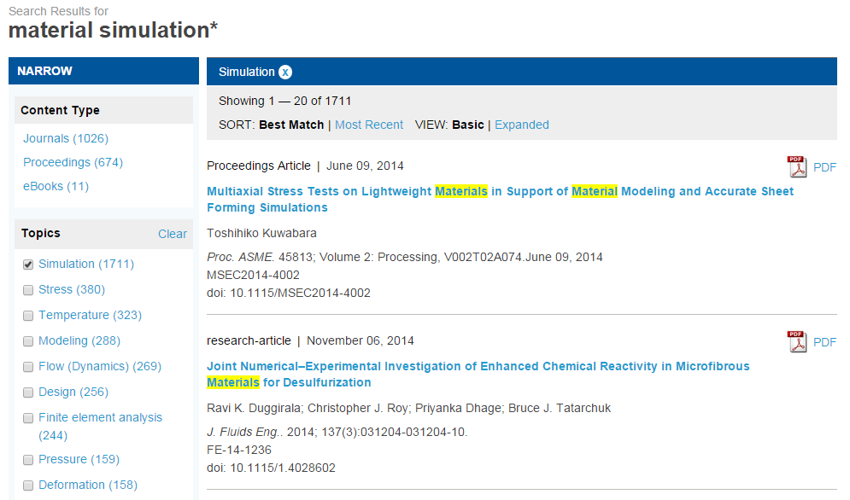
例如，检索material simulation*
此处删除检索条件
检索结果按相关度或日期排列
检索结果可按文章来源和话题筛选
如果是会议录，可按会议名称筛选
Notes:
注意：检索结果是文章或章节链接，而没有电子书、期刊或会议的总页面链接

Slide 54
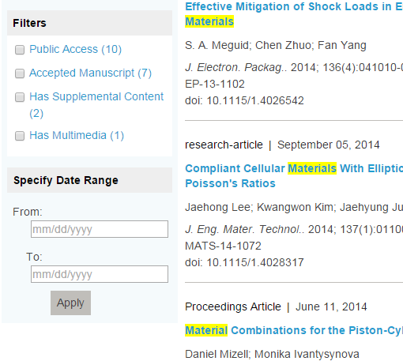
检索结果也可按文章发表日期和文章类型筛选
Notes:
注意：检索结果是文章或章节链接，而没有电子书、期刊或会议的总页面链接

Slide 55

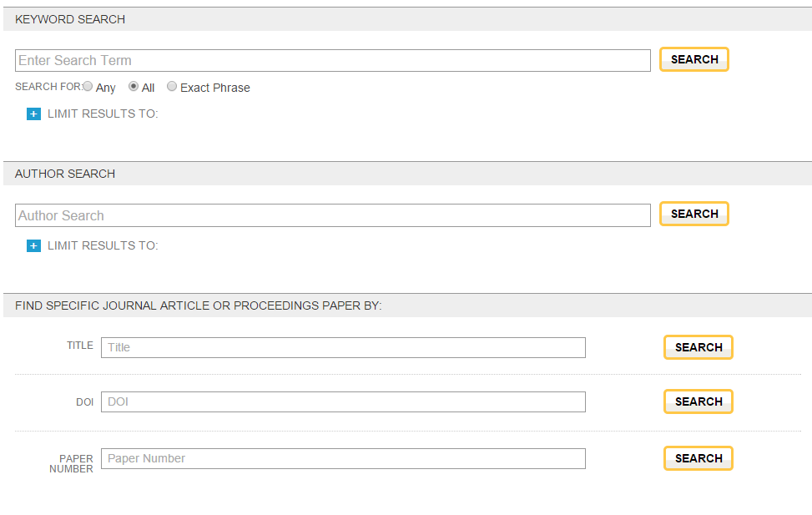
C. 高级检索
点选Exact Phrase，精确检索关键词。注意：这里的keyword出现在正文或题录信息中。
检索学校的邮政编码，可找到该校作者发表的文章
检索作者、标题、DOI号或者论文编号。
Notes:
用单位的邮编检索 作为检索发文作者单位的方法

Slide 56
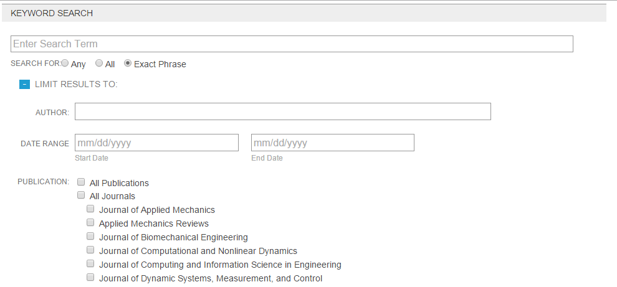
点开蓝色加号，显示检索范围
Notes:
问题6：如果我只勾选eBook为文章来源，检索结果中还是会出现journal、ebook和proceeding三个选项卡，点击journal，依旧是ebook中的结果，但点击proceeding，会出现proceeding中的结果

Slide 57
D. 移动应用
ASME 用户可通过所在单位的网络进入新平台，用个人邮箱建立一个账号，然后用移动设备访问 新平台并用该账号登陆即可。为验证移动用户是否隶属于订阅 ASME 的单位，需每三个月至少通过电脑登录一次。
※ 您在旧平台上设置的邮件提醒将无法延续至新平台。如您需要这项服务，请在新平台重建账号。

Slide 58
投稿入口
期刊
在期刊主页面的右侧：
1. author resources链接，可进入查看作者指南、编辑政策、编辑参考网站和每本期刊的投稿要求等信息。
※ 总入口：http://journaltool.asme.org/Content/AuthorResources.cfm
2. announcement and call for paper链接，可查看ASME期刊正在筹备的特刊以及他们的征稿要求。
※ 总入口： https://www.asme.org/shop/journals/administration/call-for-papers
Notes:
http://journaltool.asme.org/Content/AuthorResources.cfm

Slide 59
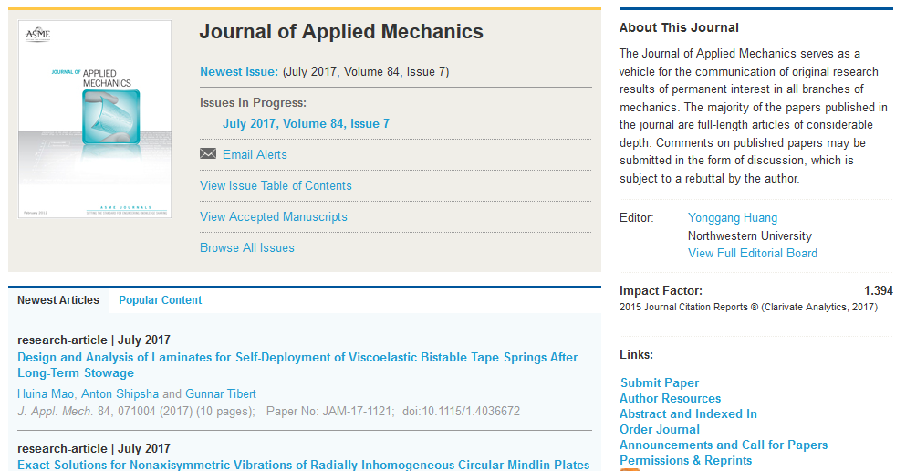
Notes:
http://journaltool.asme.org/Content/AuthorResources.cfm

Slide 60
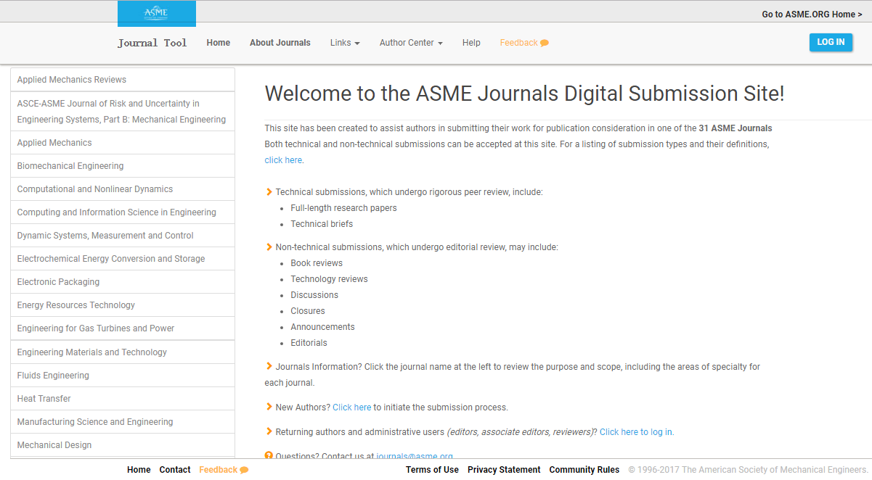
投稿入口-author resource
详见：https://journaltool.asme.org/home/index.cfm#
Notes:
http://journaltool.asme.org/Content/AuthorResources.cfm

Slide 61
投稿入口
会议录
1. 在ASME学会官网查询即将召开的会议，找到注册、摘要投稿、海报投稿、审稿完成等关键时间节点。
※ 总入口： https://www.asme.org/events/conferences
为什么要参会：
“According to ASME’s conference presenter attendance policy, if a paper is not presented at the Conference by an author of the paper, the paper will not be published in the official archival Proceedings, which are registered with the Library of Congress and are submitted for abstracting and indexing. The paper also will not be published in The ASME Digital Collection and may not be cited as a published paper. “
Notes:
参加ASME学术会议，除了能在更大的读者群中展示自己的阶段性研究成果、结交志同道合的研究人员，还能获得在ASME会议录发表全文的资格（非参会作者只能发表海报或摘要，并且不被ASME Digital Collection收录）

Slide 62
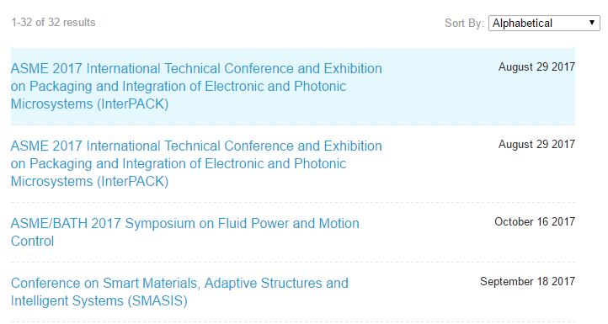

进入该会议最新一届的预告界面，关注important dates ↓
ASME官网公布即将召开的会议 ↑

Slide 63
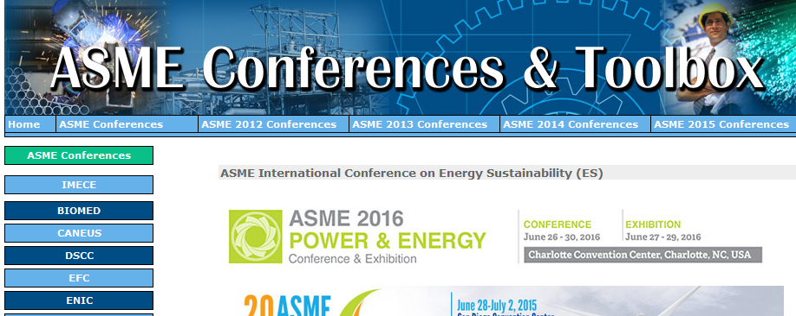
投稿入口
会议录
2. 在ASME会议toolbox站点注册、投稿。
※ 总入口： http://www.asmeconferences.org/conference-home/
选择自己感兴趣的会议、点击最新一届：

Slide 64
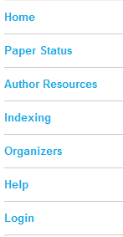
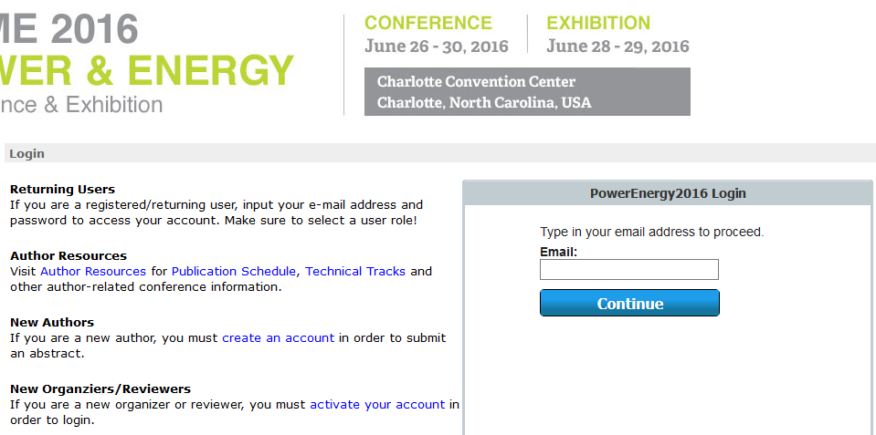
投稿入口
会议录
进入该届会议的投稿操作主界面，用您的投稿/审稿邮箱注册一个账号：

Slide 65
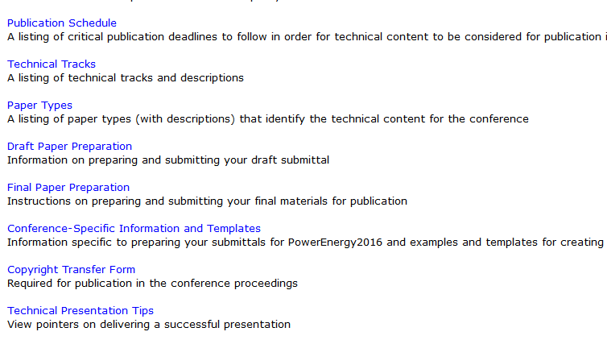
投稿入口
会议录
进入Author Resources，了解投稿所需的一切要求并获取模板，例如文体、初稿准备流程、技术报告注意点：

Slide 66


投稿入口
会议录
进入Organizers，了解会议组织方的联系方式以及各分会的主题和主持人：

Slide 67

投稿入口
电子书
在ASME Press网站找到图书征稿信息。
※ 总入口：http://www.asmepress.org/home.html
图书馆下载电子书MARC记录
图书专题：
核工业和能源工程系列专著
可持续技术系列
生物纳米系列

Slide 68
查看 ASME期刊、会议录、电子书，请访问：http://asmedigitalcollection.asme.org
查看 ASME规范和标准，请访问：http://asmestandardscollection.org
ASME出版物数据库在中国由 iGroup 公司独家代理
http://www.igroup.com.cn

Slide 69

合理使用
——请合理使用资源，注意知识产权的保护。
——请不要使用下载软件进行下载，请不要进行系统性批量下载。

Slide 70
ASME 系列数据库 在国内由iGroup公司代理，
请就近联系以下iGroup各代表处。
iGroup · 中国
Email：info@igroup.com.cn
上海：上海市斜土路2899号甲B栋601（光启文化广场）
Tel: 021-64454595
Fax: 8032
北京：海淀区知春路1号学院国际大厦1213室（100083）
Tel: 010-82331971
Fax: 010-82331961
广州：越秀区东风中路318号嘉业大厦2705室(510030)
Tel: 020-83274076
Fax: 020-83274078
西安：陕西省西安市碑林区长安路长安大街3号CASA--A座--2207
Tel: 029-89353458
Fax: 029-89353458
更多内容，请访问 www.igroup.com.cn

Slide 71





iGroup服务
iGroup信息服务
学术猫
“iGroup信息服务”微信公众号是国内最受欢迎的学术图书馆员职业培训和互动交流平台之一。
“学术猫”微信公众平台专注于为学术研究者提供信息检索、讲座培训以及论文写作投稿与就业方面的知识与经验。

